Slide 1


Pac Man
2020.08.18
이근원

Slide 2
목차
게임 개요
게임 오브젝트
게임 순서도
개발 일정
Q n A

Slide 3
게임 개요
플레이어는 상하좌우의 움직임만 가지고 적들을 피해 스테이지에 모든 점을 먹는 게임

Slide 4

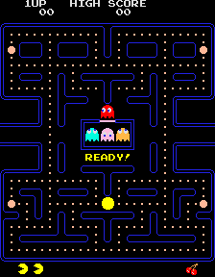








게임 오브젝트
팩맨(플레이어)
공포 모드
점
특수 점
포획 모드
블링키
핑키
잉키
클라이드

Slide 5
게임 순서도
시작
먹는다
이동
score up
No
특수 점?
Yes
먹는다
유령 공포모드
남은 점이 있는가?
Yes
이동
Yes
Yes
유령
공포 모드인가?
No
목숨 -1
목숨이 남았는가
다음 스테이지
No
게임 오버

Slide 6
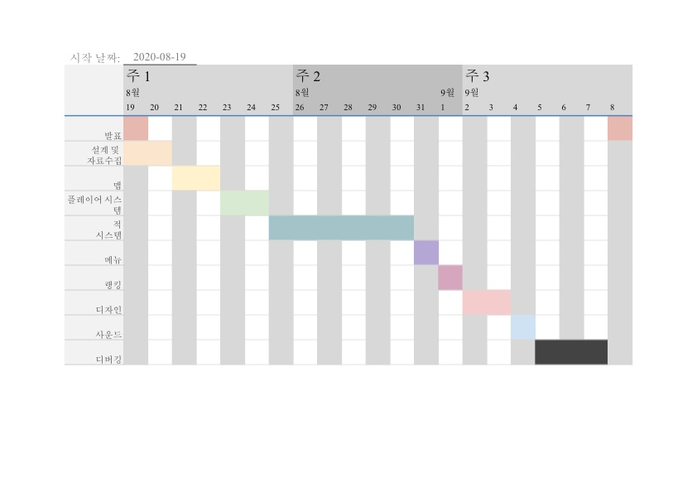
개발 일정

Slide 7
Q n A

